Slide 1
Preghiera ViaVai
Mi indicherai il sentiero della vita

Slide 2
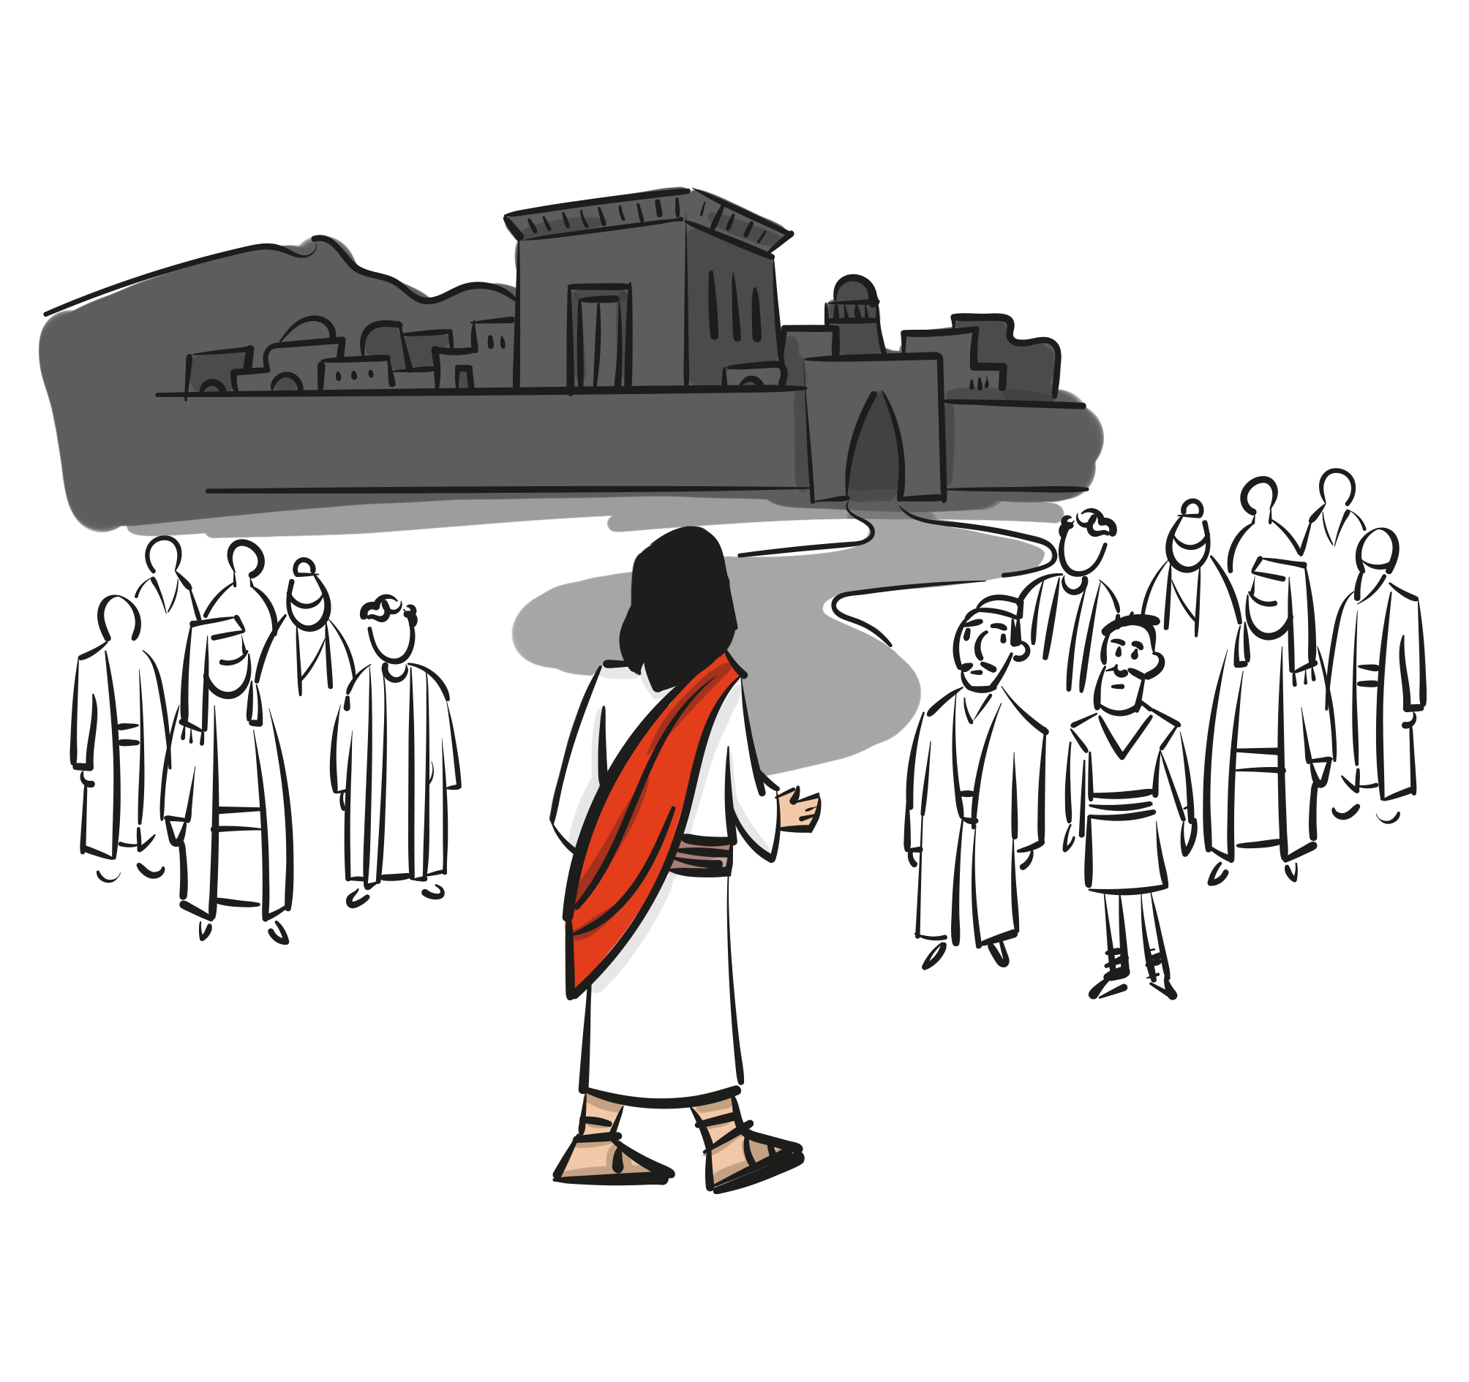
Camminare nonostante la tristezza

Slide 3
Entrare in preghiera
Viene accesa la settima candela posta sull’altare che identifica il passo del “camminare”. Si canta l’antifona:
Mi indicherai il sentiero della vita, gioia piena alla tua presenza.
Mi Indicherai il sentiero della vita, dolcezza senza fine alla tua destra.

Slide 4
Entrare in preghiera
Invito alla preghiera
G. Nel nome del Padre…
L. Camminiamo con te
T. E ci sforziamo di passare anche per la porta stretta.
L. Camminiamo con te
T. Che ci inviti alla tua festa.

Slide 5
Parola di Dio
L. Ascoltiamo il Vangelo secondo Luca. (Lc 13,22-27) T. La tua Parola ci renda simili a te, Signore.
In quel tempo. Il Signore Gesù passava insegnando per città e villaggi, mentre era in cammino verso Gerusalemme. Un tale gli chiese: "Signore, sono pochi quelli che si salvano?". Disse loro: "Sforzatevi di entrare per la porta stretta, perché molti, io vi dico, cercheranno di entrare, ma non ci riusciranno. Quando il padrone di casa si alzerà e chiuderà la porta, voi, rimasti fuori, comincerete a bussare alla porta, dicendo: "Signore, aprici!".

Slide 6
Parola di Dio
Ma egli vi risponderà: "Non so di dove siete". Allora comincerete a dire: "Abbiamo mangiato e bevuto in tua presenza e tu hai insegnato nelle nostre piazze". Ma egli vi dichiarerà: "Voi, non so di dove siete. Allontanatevi da me, voi tutti operatori di ingiustizia!".
Parola del Signore.
T. Lode a te, o Cristo.

Slide 7
Intercessioni
Preghiamo insieme e diciamo: “Perdonaci, Signore”
- Per quando non ti riconosciamo in chi ci domanda aiuto.
- Per quando scegliamo la via comoda e non quella che ci indichi.
- Per quando pur celebrando l’Eucaristia non sappiamo riconoscerti.
Canto finale

Slide 8
Canto finale

